Slide 2
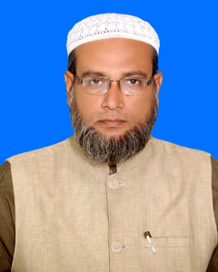
শিক্ষক পরিচিতি
মোঃ আজহারুল ইসলাম
সহঃসুপার
চিলাকাড়া রাশিদিয়া বালিকা দাখিল মাদরাসা
পাকুন্দিয়া, কিশোরগঞ্জ।
মোবাইল- ০১৬৮৫৫৪৬৫৩৪
Email- azharchimad@gmail.com

Slide 3
পাঠ পরিচিতি
দাখিল নবম ও দশম শ্রেনি
কুরআন মাজীদ
ষষ্ঠ পাঠ,ষষ্ঠ রূকু
সুরা –আল- বাকারা – ৪৭ আয়াত
সময়ঃ ৪৫ মিঃ
তারিখঃ- 11 September 2020 ইং

Slide 4
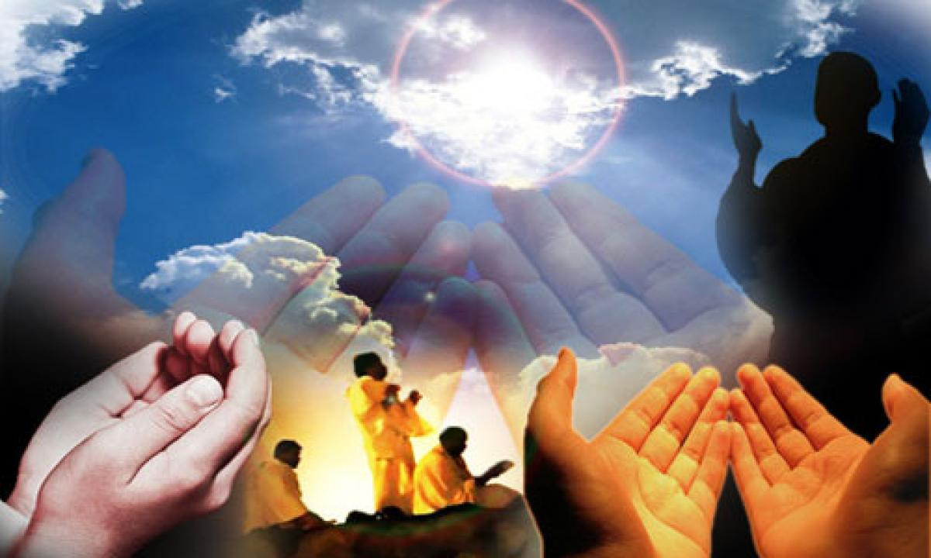
পপ
পূর্ব জ্ঞান যাচাই

Slide 5
পাঠ শিরোনাম
আলোচ্য আয়াতে আল্লাহ তায়ালা বনি ইসরাঈলকে তাদের পূর্ব পুরুষদের প্রতি প্রদত্ত নেয়ামতসমূহের কথা স্মরণ করিয়ে দিচ্ছেন ।

Slide 6
শিখন ফল
বনি ইসরাঈলকে দেওয়া আল্লাহর অসংখ্য নেয়ামতের শুকর করা উচিত। তা নির্ণয় করতে পারবে।
নেয়ামত কি কি, বলতে ও লিখতে পারবে।
সমকালীন বিশ্ববাসীর উপর শ্রেষ্ঠত্বের কারন বলতে পারবে।
নেয়ামতের শুকরিয়া আদায় না করার পরিণতি বলতে পারবে।

Slide 7
সুরা বাকারা-৪৭ নং আয়াত
অনুবাদঃ হে বনি ইসরাঈল (জাতি)! তোমরা আমার সেই নেয়ামত স্মরণ কর, যা আমি তোমাদেরকে দিয়েছিলাম (নেয়ামত হিসেবে) । আমি অবশ্যই তোমাদেরকে সৃষ্টিকুলের ওপর প্রাধান্য দিয়েছি ।

Slide 8
পাঠ উপস্থাপন
আল্লাহ তায়ালা বনি ইসরাঈলকে অসংখ্য নেয়ামত দানের পরও তারা তা অস্বীকার করেছে এবং অকৃতজ্ঞতা প্রকাশ করে আল্লাহ তায়ালার আযাব ও গযবে পতিত হয়েছে । কাজেই আমাদের উচিত, সাবধানতা অবলম্বন করা ।
নিম্নে নিয়ামত গুলির আংশিক বিবরণ উদৃত করা হলো ।

Slide 9
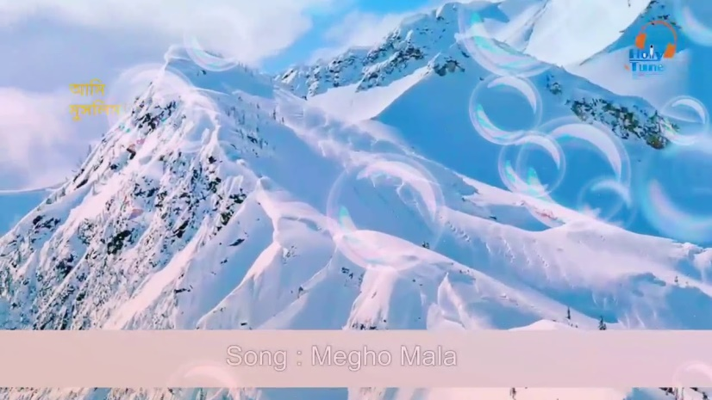
১ নম্বর-
গাছপালা ও বৃক্ষলতাহীন তীহ প্রান্তরে আল্লাহ তায়ালা মেঘমালা দ্বারা বনি ইসরাঈলকে ছায়াদানের ব্যবস্থা করেন ।

Slide 10
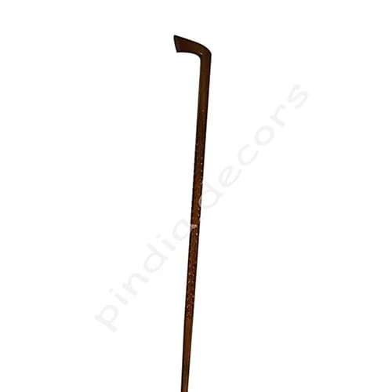
২ নম্বর-
হযরত মুছা (আঃ) এর লাঠি সাদৃশ্য একটি বিশেষ মুজিযা ছিল । নীলনদ পারহওয়া,পাহার থেকে ঝরণাধারা প্রবাহিত হওয়া, সাপে পরিণত হওয়া ইত্যাদি অলৌকিক ঘটনাবলিতে ভরা।

Slide 11
৩ নংঃ- আল্লাহ তাদেরকে সমুদ্র পার হওয়ার জন্য পানি অপসারিত করে রাস্তা তৈরি করে দিয়েছিলেন।

Slide 12
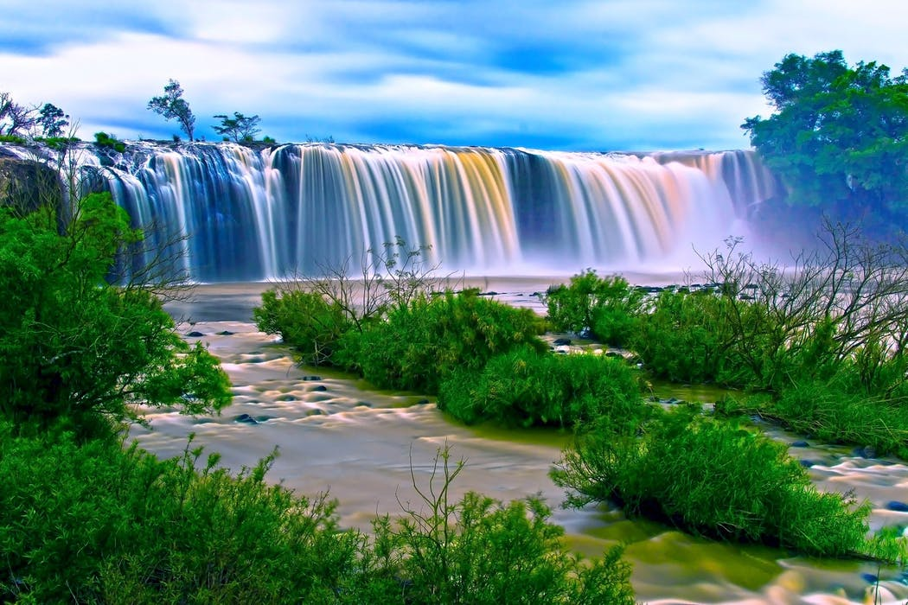
৪ নম্বর-
১২ টি সম্প্রদায়ের জন্য ১২ টি ঝরণাধারা প্রবাহিত হয়েছিল ।

Slide 13
আরও অন্যান্য নেয়ামত সমূহ হলো-
৫. মান্না ও সালওয়া নামক আসমানি খাবার প্রেরণ করেছিলেন।
৬. সমকালীন পৃথিবীবাসীর ওপর শ্রেষ্ঠত্ব দান ।
৭. আল্লাহ বনি ইসরাঈলকে রাজত্ব দান ।
উল্লেখ্যযে, বনি ইসরাঈল বলতে হযরত ইয়াকুব (আঃ) এর বংশধরকে বোঝানো হয়েছে।

Slide 14
একক কাজ
বনি ইসরাঈল বলতে কী বোঝ?
নেয়ামতের শুকর করা কি ?

Slide 15
কেহ নেয়ামতের শুকর আদায় না করলে, আল্লাহ তাদেরকে কি করবেন ?
উঃ নিয়ামত উটাইয়া নিবেন।

Slide 16
দলগত কাজ
যে কোন একটি নেয়ামত লিখ ?
লাঠির একটি মুজিযা লিখ ?

Slide 17
মূল্যায়ন
কৃতজ্ঞতা প্রকাশ করেনা যে তাকে এককথায় কি বলা হয় ?

Slide 18
বাড়ির কাজ
বনি ইসরাঈলের প্রতি আল্লাহ তায়ালার নেয়ামত দানের বিষয়টি কুরআনের আলোকে মূল্যায়ন কর ।

Slide 19
আজকের পাঠে কারো কোন প্রশ্ন আছে কি??

Slide 20
ধন্যবাদ

